Slide 1
Метод на критичния път
Наборът от задачи, съставящи даден проект, се представят като граф
  Чрез този метод може да се представи времетраенето на задачите
  Могат да бъдат представени взаимовръзките между отделните задачи

Slide 2
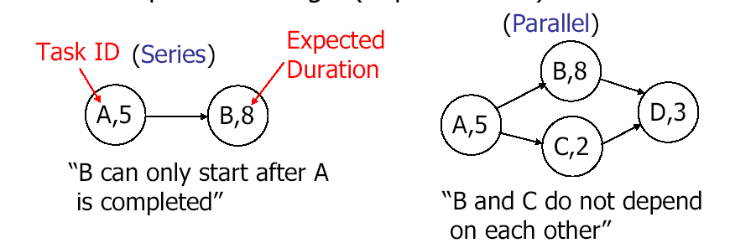
Пример

Slide 3
Метод на критичния път
Приема се за дадено, че:
  Проектът представлява набор от ясно дефинирани задачи
  Проектът е завършен, когато всички задачи са изпълнени
  Задачите могат да бъдат започвани и завършвани независимо една от друга в рамките на дадена последователност (няма задачи от тип “непрекъснат поток”)
  Задачите са подредени “технологична последователност”

Slide 4
Представяне на задачите
Задачите могат да бъдат представяни като възли в граф
Могат да бъдат представени и като дъги в граф
  В този случай графът е насочен
  А възлите представят състоянията на проекта

Slide 5
Дефиниране на подзадачи (WBS)
Ползва се за създаване на списъка от задачи
Дървовидна декомпозиция на задачите от проекта
Чрез разбивката на задачите на подзадачи се идентифицират терминалните елементи
Представлява ключова начална точка при планиране на проекта

Slide 6
Разбивка на подзадачи
Може да бъде ориентирана спрямо дейността или спрямо резултата

Slide 7
Насоки при определяне на подзадачите
Не повече от 100 или 200 терминални елемента, ако са необходими повече, желателно е да се ползват подпроекти
Между 3 и 4 нива на влагане
Не повече от 5 до 9 задачи на всяко ниво
  Човешката възприемателна “лента” е само 3 битова – т.е. 8 елемента
  Ако планът е твърде фино разслоен, вниманието се разсейва
Задачите трябва да са със сходен обем / сложност

Slide 8
Списък на задачите
Избройте всички задачи в таблица
  Идентифициращ символ (етикет)
  Описание на задачата
  Предходни задачи, които трябва да бъдат изпълнени
  Очаквано времетраене
Подредба на задачите в “технологичен ред”
  Задачите не се появяват в списъка преди предшествениците им да са изброени
  Итерациите не са позволени

Slide 9
Граф на проекта
Задачите представляват възли от графа
Задачите, които нямат предшестващи задачи се свързват с началния възел
Задачите, от които не следват други задачи, се свързват с крайния възел
Резултат – краен брой пътища между началния и крайния възел
Сумата от времената на отделните задачи в даден път – общото време за този път
Пътят с най-дълго общо време – критичен път – може да бъде повече от един

Slide 10
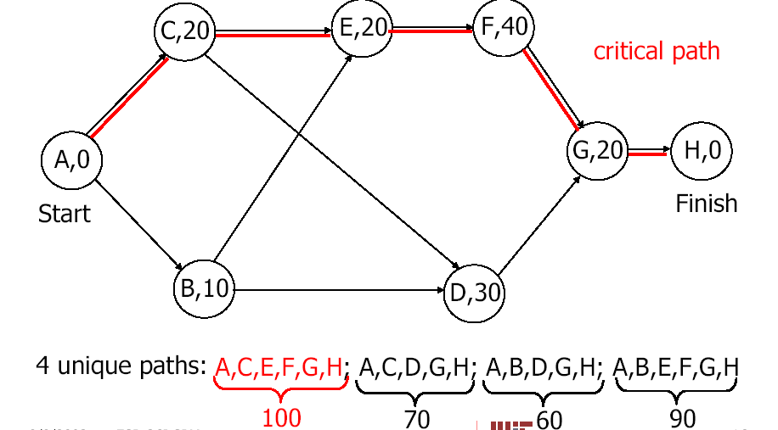
Пример

Slide 11
Критичен път
Критичният път представлява пътят при безизходица
Скъсяването или увеличаването на времетраенето на задачи от критичния път пряко влияе върху времето за завършване на целия проект
Времетраенето на “некритичните” задачи не е от такава важност, макар прекаленото увеличаване на времетраенето на някоя от тях да може да измени критичния път
Скъсяване на времетраенето на поставените задачи – икономическо и техническо предизвикателство
Некритични задачи могат да се превърнат в критични

Slide 12
Алгоритъм на критичния път
За големи проекти съществуват много пътища
Необходим е алгоритъм за определяне на ефикасността на критичния път
Необходима е информация за отделните задачи в контекста на целия проект
Времетраене
  Начално време (S)
  За всяка задача – най-ранно време за започване – (ES)
  Времетраене на задачата – t
  Най-ранно време за приключване – (EF)=(ES)+t
Време на приключване – най-ранното време за приключване на целия проект – (F)

Slide 13
Алгоритъм на критичния път
Маркирайте стойността на S вляво и вдясно от началния възел
Разгледайте всички нови немаркирани задачи, чиито предшественици са маркирани. Маркирайте вляво от новата задача най-голямото число, стоящо вдясно на непосредствено предходната задача.
Прибавете към ES времето t и маркирайте резултата вдясно

Slide 14
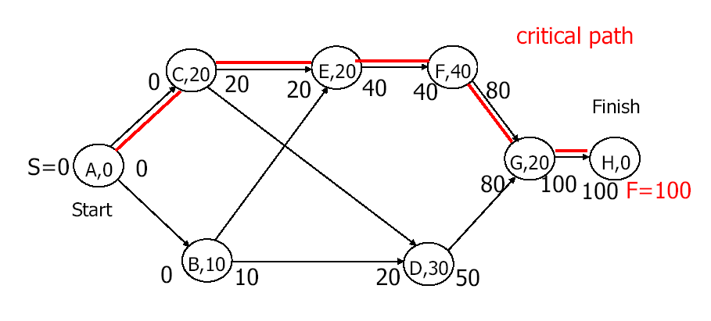
Графично изобразяване на алгоритъма

Slide 15
Най-късно начално и крайно време
Определете целевото време за приключване на проекта T>=F
Определете най-късното време за започване на проекта
Определете най-късното време за приключване на дадена задача (LF), без забавяне на проекта след целевото време на приключване (S)
LS=LF-t

Slide 16
Определяне на LF и LS
Вземаме за начална точка целевото време за завършване на проекта – Т
Маркираме стойността на Т вляво и вдясно от крайния възел
Разглеждаме всички нови, немаркирани задачи, чиито наследници са маркирани. Маркираме вдясно от най-малкото LS време, маркирано вляво от който и да е от пряко следващите възли
От числото LF изваждаме времето за изпълнение на задачата – t, и маркираме резултата вляво от задачата – LS
Продължаваме до достигане на началния възел

Slide 17
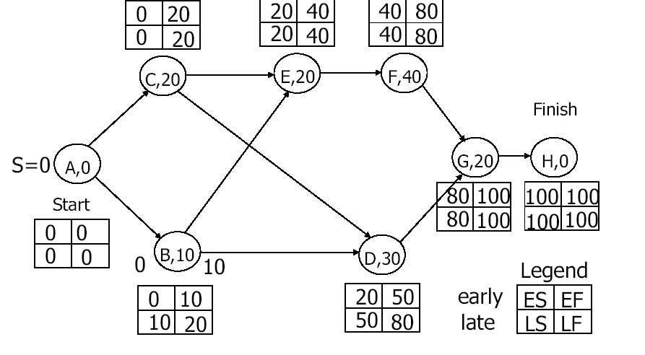
LS и LF - граф на проекта

Slide 18
Резервно време
При някои задачи ES=LS и няма slack
Общият slack за дадена задача TS=LS-ES
Максималното време, което може да бъде забавена дадена задача, след ранния старт, без това да повлияе на цялостното време за изпълнение на проекта
Slack времето е ценно и представлява свобода на мениджъра, която не трябва да се пропилява
Когато T=F, всички критични задачи имат TS=0
Съществува поне един път от началния до крайния възел, съдържащ само критични задачи
Когато T>F, всички критични задачи имат TS=T-F

Slide 19
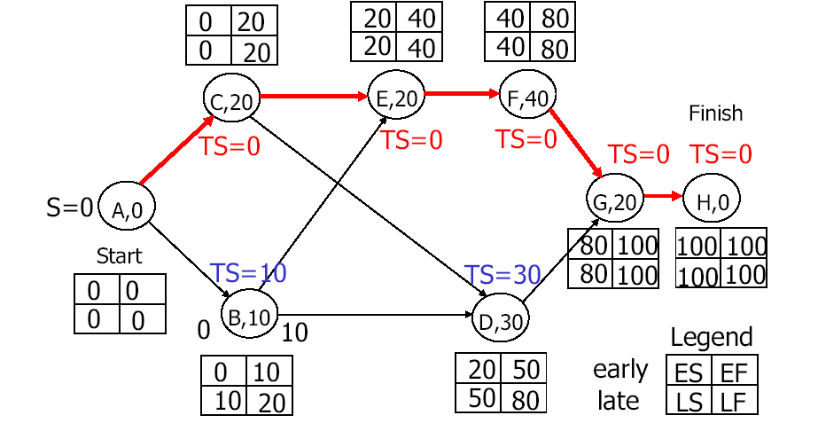
Граф на проекта – резервно време

Slide 20
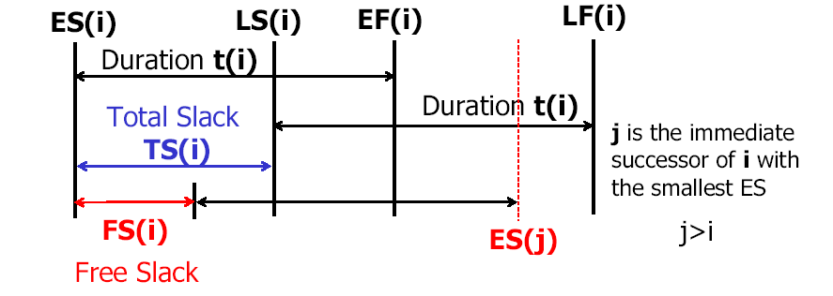
Времетраене на задачи – задача i

